Slide 1

Umgang mit Abhängigkeiten
Stephan Hug

Slide 2
„Abhängigkeiten“
Wenn ein Test (oder eine Klasse) von etwas anderem abhängt
Es gibt viele Wege wie man mit Abhängigkeiten umgehen kann:
  Dependency injection, mocking, stubbing, spying, fakes, fixtures, etc.

Slide 3
Dependency injection
„dependency injection is a design pattern in which an object or function receives other objects or functions that it depends on.“

Slide 4
Beispiel von dependency injection
2 Klassen
  1 Klasse instanziiert die andere
1 unit test

Slide 5
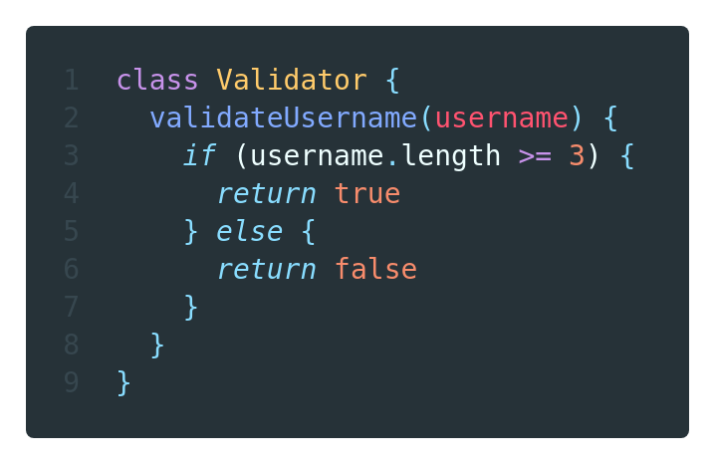

Slide 6
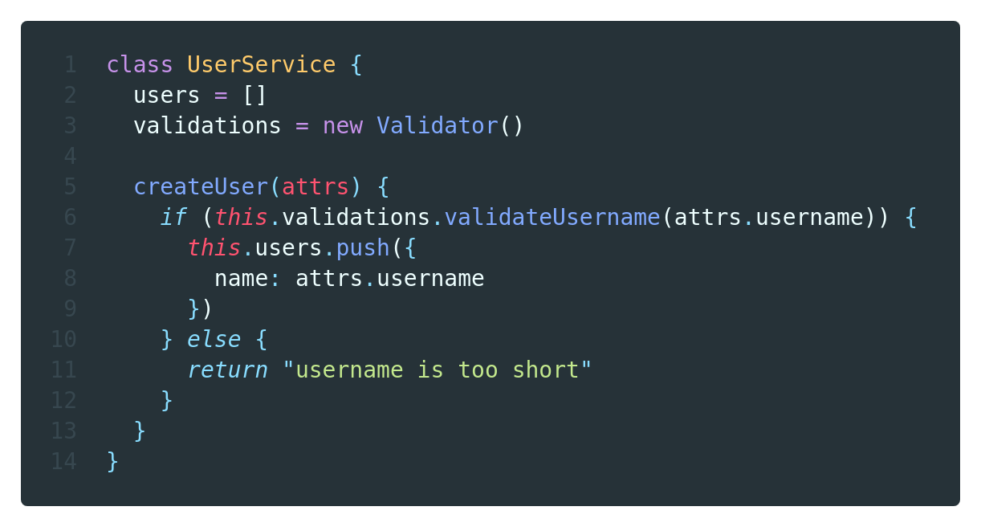

Slide 7
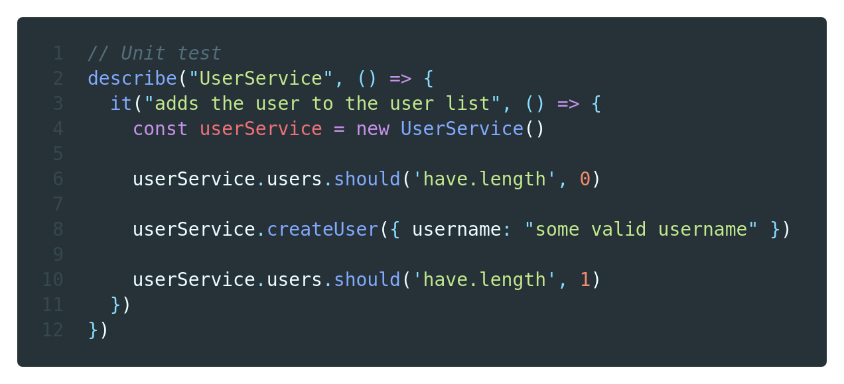

Slide 8
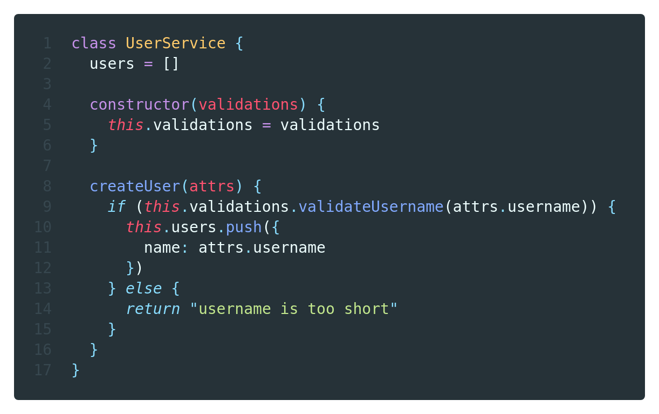

Slide 9
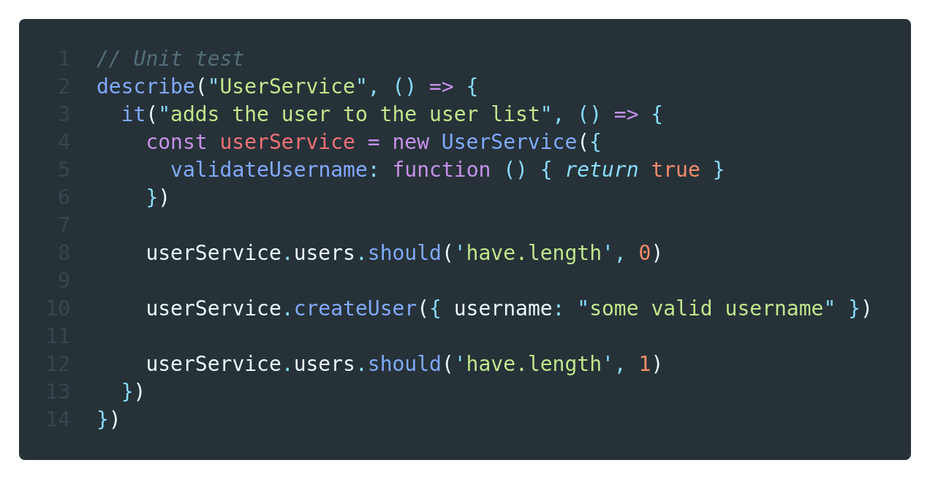
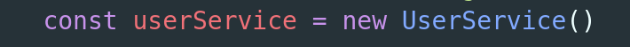

Slide 10
Stubbing
Funktionalität mit dummy Funktionalität ersetzen

Slide 11
Spying
Überwachen aber nicht faken

Slide 13
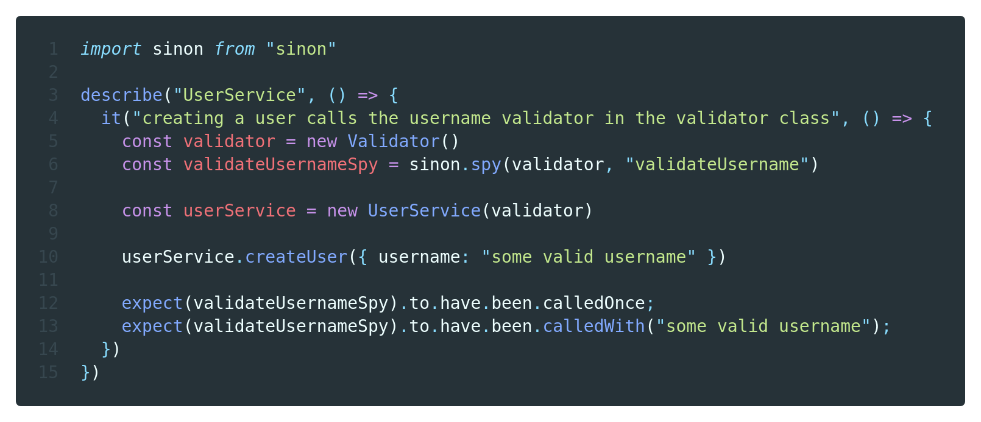

Slide 14
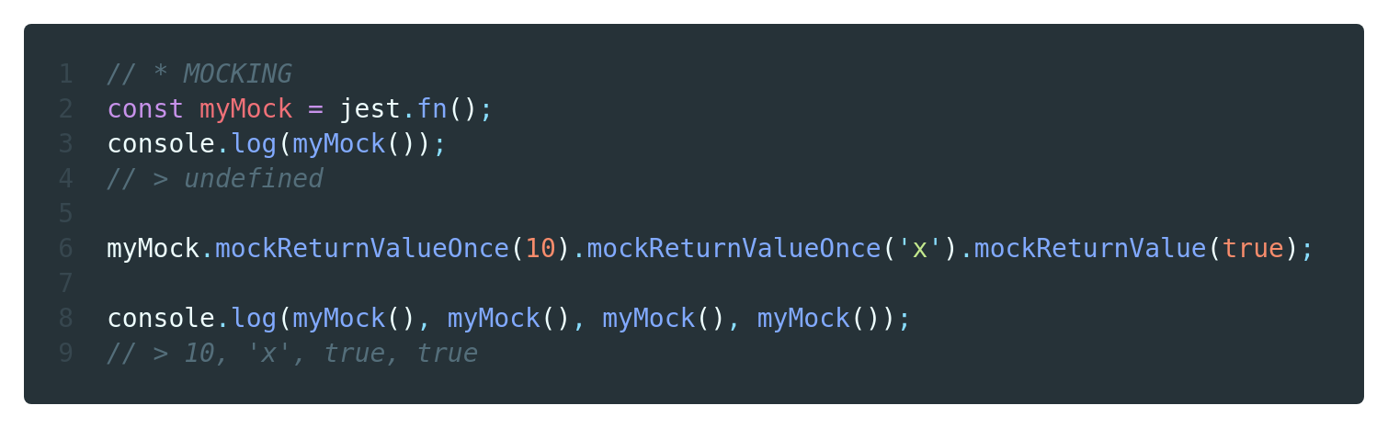
Mocking
Funktionalität mit dummy Funktionalität ersetzen und überwachen

Slide 15
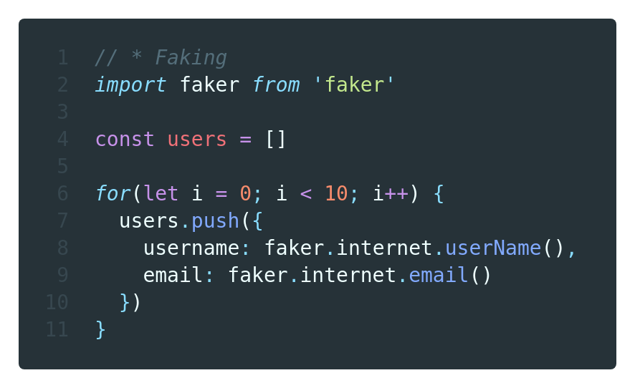
Fakes
Schnell fake Daten generien

Slide 16
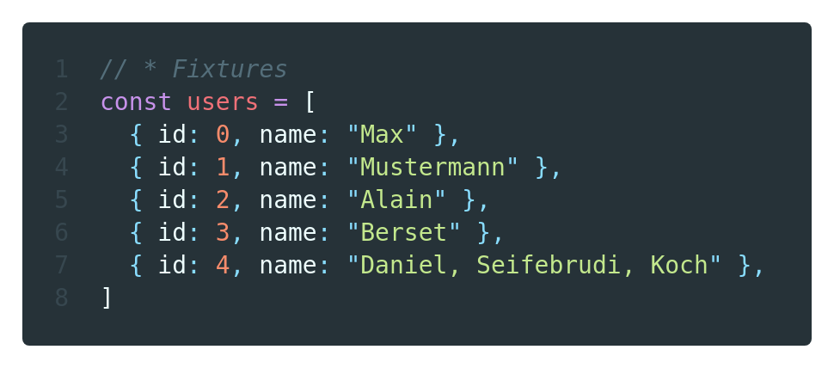
Fixtures
Vordefinierte Werte

